Slide 1
Cap. 2 Modelarea functionala. Diagrama de activităţi

Slide 2
Introducere
Scop:
permite descrierea comportamentului unui sistem, din perspectiva modelarii proceselor afacerii, a fluxurilor de lucru (workflow) sau a algoritmilor complecși
pun în evidenţă activităţile şi acţiunile derulate în sistem
este echivalentul orientat-obiect al diagramelor fluxurilor de date
Sunt utile mai ales pentru analişti (business modelers)
2 tipuri de fluxuri
de control – secvenţa de execuţie a activităţilor şi acţiunilor
de obiecte/date – reflectă fluxurile dintre activităţi/acţiuni şi obiectele afectate

Slide 3
Introducere
Când se utilizează DA?
pentru descrierea logicii
unuia sau mai multor cazuri de utilizare – o funcționalitate a sistemului
unui scenariu de lucru dintr-un caz de utilizare;
unei operaţii/metode complexe (extinde semantica schemelor logice);
unui proces al afacerii - descrierea fluxurilor de lucru
unui sistem întreg - evidenţierea de ansamblu a functionalitatii sistemului

Slide 4
Elementele DA
Element | Reprezentare grafică | Descriere
nod iniţial |  | locul din care începe fluxul de activităţi
nod final al activităţilor |  | locul în care se termină tot fluxul de activităţi din diagrama
Flux |  | Un conector care arată ordinea de execuţie a celorlaltor elemente
Acţiune |  | Un pas dintr-o activitate, ce poate eventual să fie definit mai în detaliu cu ajutorul altei diagrame de activităţi.
nod de decizie |  | Blocul de decizie ce poate avea un flux de intrare şi două sau mai multe fluxuri de ieşire. Pot fi folosite atât pentru crearea structurilor alternative simple/generalizate, cât şi pentru crearea structurilor repetitive condiţionate anterior/posterior
Rol | [text] | O condiţie ce trebuie îndeplinită pentru a se continua execuţia pe un anumit flux. Se ataşează de obicei fluxurilor de ieşire din blocurile de decizie.
nod de unire |  | Bloc de unire a fluxurilor de ieşire din nodurile de decizie.
nod de bifurcare |  | Bloc de creare a mai multor fire de execuţie concurente.
nod de joncţiune |  | Bloc de unire a mai multor fire de execuţie.
nod obiect |  | Grup de date transmise pe un flux.
linii de departajare (swimlane) |  | Element de grupare a acţiunilor în funcţie de persoanele / grupurile de persoane responsabile de îndeplinirea acestora. Fiecare activitate este alocată unui anumit grup de activităţi (unei partiţii create de liniile de departajare), fără ca poziţiile relative ale activităţilor să aibă o semnificaţie, fluxurile fiind libere să traverseze partiţiile la care nu se referă.
Nodul final al fluxului
(Final flow node)
Denotă sfârşitul fluxului de control respectiv, nu al tuturor fluxurilor de control din diagrama respectivă (nu are efect asupra altor fluxuri de control din diagramă).

Slide 5
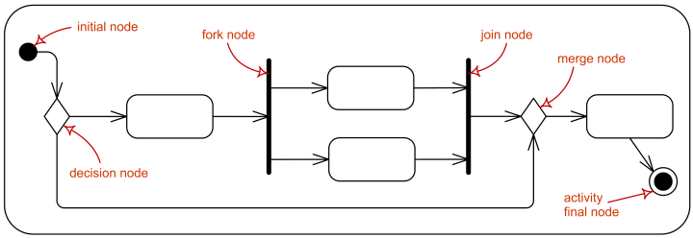
Exemplu abstract de diagramă de activităţi

Slide 6
Reprezentarea activităţilor şi a acţiunilor
o activitate reprezintă realizarea unei operaţiuni din cadrul unui flux de activități
paşii unui caz de utilizare
procese ale afacerii sau etape ale acestora
paşii algoritmului de implementare a unei operaţiuni
numele trebuie sa inceapa cu verb si sa se termine cu substantiv
exemple: verificare sold client, calcul medie ECTS, calcul amortizare lunară, actualizare stoc
activităţile pot fi descompuse în alte activităţi sau acţiuni
acţiunea reprezintă un pas dintr-o activitate
acţiunile nu mai pot fi descompuse
exemple de acţiuni: modificarea valorii unui câmp, transmiterea sau primirea unui semnal de notificare
o activitate poate fi implementată de o metodă sau descompusă în 2 sau mai multe metode implementate de clase diferite

Slide 7
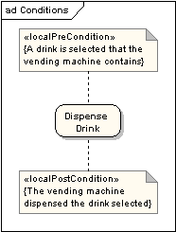
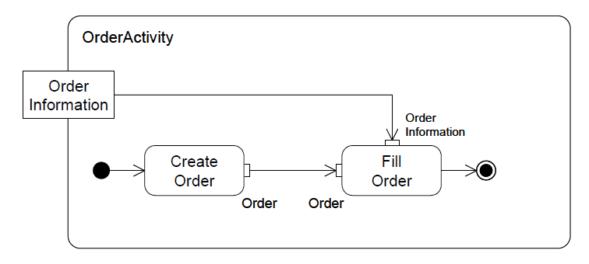
Reprezentarea activităţilor şi a acţiunilor
Includerea acţiunilor într-o activitate
Ataşarea restricţiilor unei acţiuni

Slide 8



Reprezentarea activităţilor şi a acţiunilor
Tipuri de acţiuni
object action – diferite acţiuni efectuate asupra obiectelor
ex: crearea unui obiect, distrugerea, testarea identităţii unui obiect, citirea sau modificarea valorilor atributelor
variable action – include operaţiuni cu variabile de memorie
ex: citire sau scriere valoare, iniţializare etc.
invocation action
send signal – se reprezintă crearea unui semnal şi transmiterea acestuia mai departe, fie către o altă activitate
event action
accept event – reprezintă o acţiune care aşteaptă apariţia unui anumit eveniment
accept time event

Slide 9
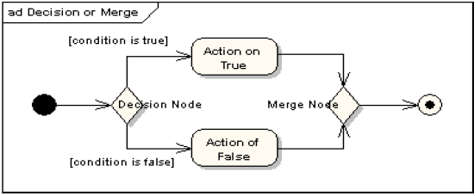
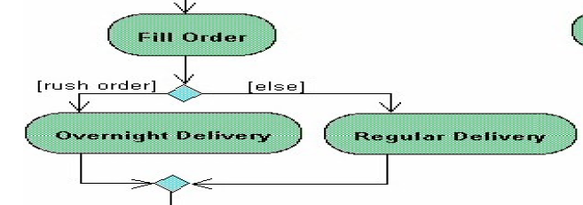
Reprezentarea fluxului de control
tranziţiile între activităţi formează fluxul de control
trebuie redat controlul secvenţial şi cel concurent al activităţilor
controlul secvenţial - execuţia unei activităţi începe atunci când:
este finalizată activitatea precedentă
este primit un semnal ce reprezintă un eveniment extern care declanşează execuţia activităţii
reprezentarea punctelor de decizie - în două moduri:
folosirea simbolului romb
specificarea condiţiilor direct pe fiecare dintre fluxurile de control care porneşte dintr-o activitate.

Slide 10
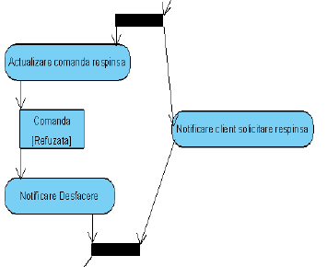
Reprezentarea fluxului de control
reprezentarea activităţilor concurente (paralele)
se face cu ajutorul conectorilor de bifurcare (FORK) sau joncţiune (JOIN)
conectorul de bifurcare arată crearea mai multor fire de execuţie
conectorul de joncţiune arată că un fir de execuţie aşteaptă pe celelalte să îşi termine acţiunile pentru a putea continua prelucrarea
această facilitate poate fi utilizată şi atunci când
ordinea de execuţie a activităţilor nu este importantă
activităţile sunt realizate în paralel de persoane diferite (in cazul modelării afacerii)
activităţile reprezintă procese executate în paralel (aplicaţii client/server distribuite)

Slide 11
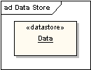
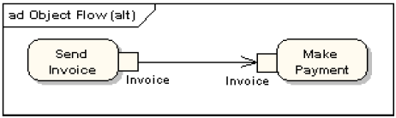
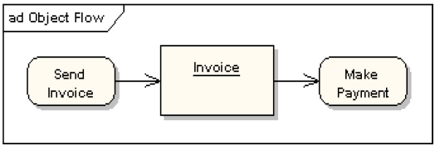
Reprezentarea fluxului de obiecte
evidenţiază fluxurile dintre activităţi/acţiuni şi obiectele sau datele afectate
activităţile acţionează asupra obiectelor/datelor
pot fi evidenţiate şi locurile de stocare a datelor (<<datastore>>)
când un obiect apare de mai multe ori se recomandă includerea stării acestuia
trebuie avută în vedere concordanţa cu diagrama de stări
Două modalităţi de reprezentare

Slide 12
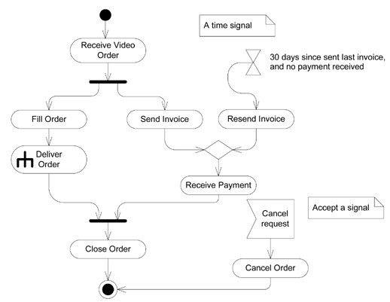
Reprezentarea evenimentelor
Semnalele (signals) sunt utile pentru a modela evenimentele (cum ar fi cele legate de factorul timp) care declanșează sau întrerupe o activitate/acțiune

Slide 13
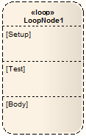
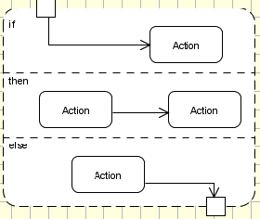
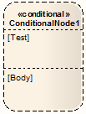
Activităţi structurate (structured activity)
permite crearea unui grup logic de activităţi
la invocarea unei activităţi structurate, execuţia acţiunilor din interior nu începe până la primirea tuturor datelor de intrare
finalizarea unei activităţi structurate are loc doar atunci când execuţia tuturor acţiunilor interne este finalizată
tipuri de activităţi structurate
Loop – denotă execuţia repetată a unui grup de acţiuni; reprezintă o structură WHILE sau FOR
Conditional – denotă execuţia unui grup de acţiuni sau altul, în funcţie de o condiţie

Slide 14
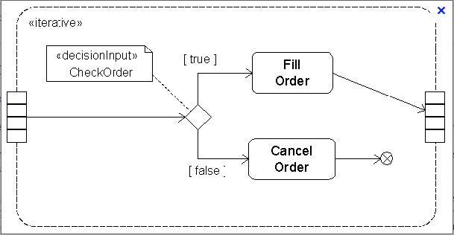
Activităţi structurate (structured activity)
expansion region – un tip de activitate structurată care presupune execuţia de mai multe ori a acţiunilor interne, pentru fiecare element din colecţia elementelor de intrare
parallel – elementele colecţiei de intrare pot fi prelucrate în acelaşi timp
iterative – elementele colecţiei de intrare trebuie prelucrate succesiv
stream – intrarea şi ieşirea apar sub formă de şir

Slide 15
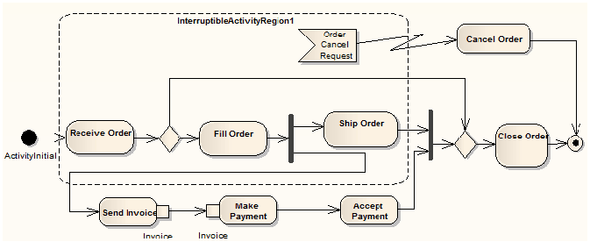
Activităţi structurate (structured activity)
interruptible region – se reprezintă un grup de acţiuni a cărei execuţie va fi întreruptă la apariţia unui anumit eveniment

Slide 16
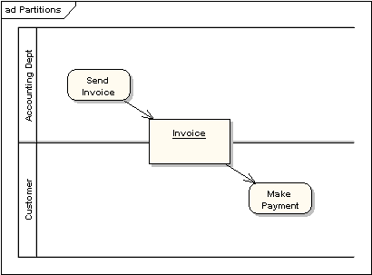
Includerea partiţiilor (swimlanes)
evidenţiază persoanele/grupurile de persoane responsabile cu îndeplinirea activităţilor din sistem
partiţiile pot evidenţia
rolurile (utilizatorii) implicate în realizarea fiecărei activităţi
gruparea activităţilor executate de acelaşi obiect
apartenenţa activităţilor la cazurile de utilizare
pot fi orizontale sau verticale
includerea partiţiilor este opţională

Slide 17
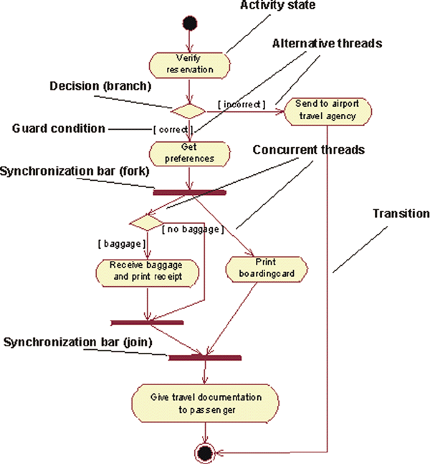
Principalele elemente ale DA

Slide 18
Recomandări de construire a DA
1. Crearea DA se justifică în cazul proceselor complexe, altfel descrierea narativă a cazurilor de utilizare poate fi suficientă
2. La modelarea proceselor afacerii se recomandă construirea mai multor DA organizate ierarhic;
diagrama de ”nivel 0” trebuie sa fie foarte simplă și va include doar activități înalt-abstractizate;
detaliile pot fi adăugate în diagramele de ”nivel 1”, ”nivel 2”, ...
3. Într-o DA se va folosi un nivel de abstractizare uniform
Contra-exemplu: activitățile "Deliver Order" și "Calculate Tax" nu ar trebui să se regăsească în aceeași diagramă.

Slide 19
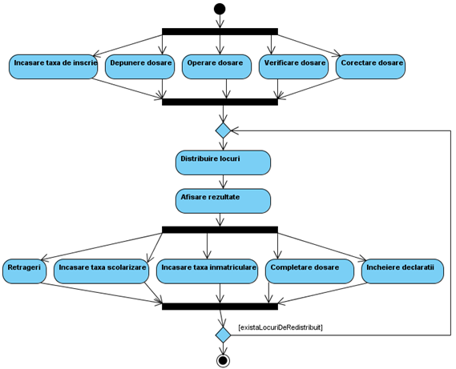
Diagrama de activităţi în procesul de admitere

Slide 20
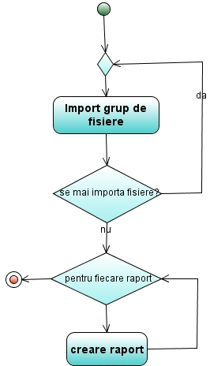
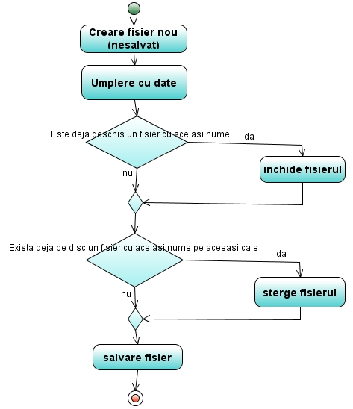
Diagrame de activităţi în aplicaţii de import şi export de date

Slide 21
Diagrame de activităţi pentru procesul Primire comenzi

Slide 22
Modelarea proceselor
Studiul poate continua cu:
BPMN (Business Process Model and Notation)
BPEL (Business Process Execution Language)
jBPM un open-source workflow engine scris in Java
Activiti - concurent al jBPM
Activiti, un grup de aplicatii interconectate destinate gestiunii fluxurilor de activitati:
Modeler = web-based workflow builder
Designer = Eclipse plug-in pentru descrierea fluxurilor de activitati
Engine = nucleul de prelucrare a fluxurilor de activitati
Explorer = o aplicatie web pentru utilizarea proceselor, inceperea unor noi procese si supravegherea acestora
Cycle = o aplicatie web pentru colaborarea dintre utilizatori si programatori
Windows Workflow Foundation

Slide 23
Webografie
http://www.ibm.com/developerworks/rational/library/2802.html#footnotes
http://publib.boulder.ibm.com/infocenter/rsdvhelp/v6r0m1/index.jsp? topic=%2Fcom.ibm.xtools.modeler.doc%2Ftopics%2Fcactd.html
http://www.uml-diagrams.org/activity-diagrams-examples.html
http://www.techit.ro/tutorial_uml_3.php
http://msdn.microsoft.com/en-us/library/dd409465.aspx

